Slide 1
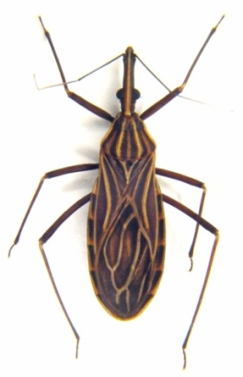
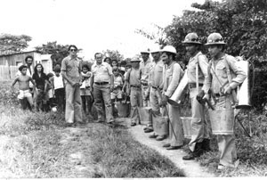
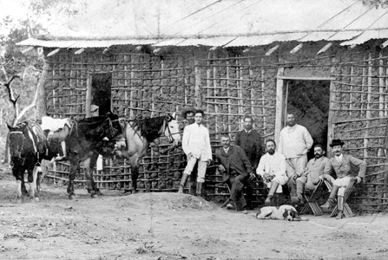
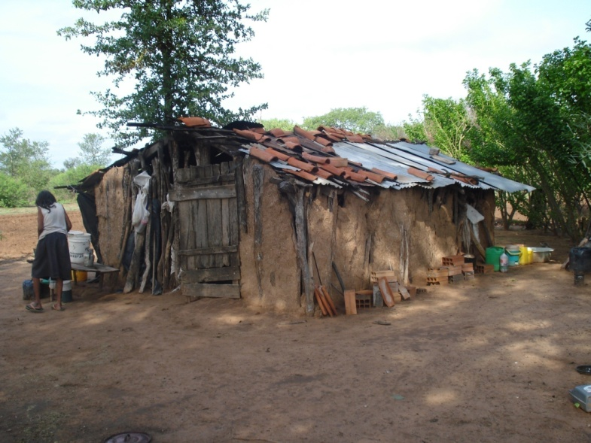
Encontro PIDC 2015 – Teresópolis
Controle de triatomíneos:
avanços e desafios
Fernando Abad-Franch
Centro de Pesquisa René Rachou – Fiocruz

Slide 2
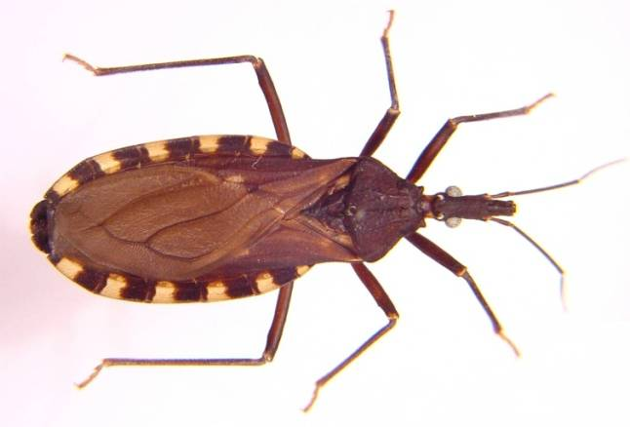
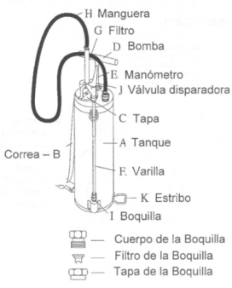
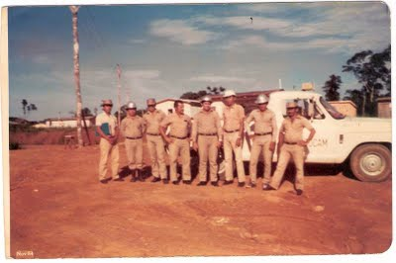
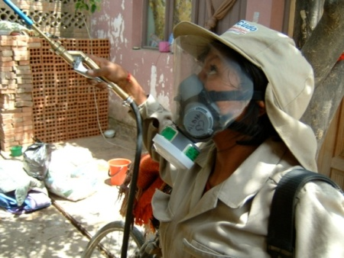
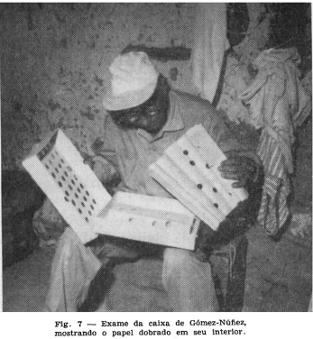
Controle de triatomíneos
Transmissão por vetores domiciliados
Inseticidas de ação residual

Slide 3
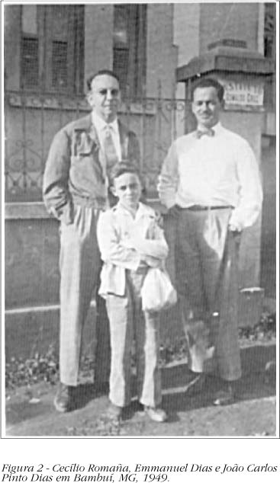
Controle de triatomíneos
Transmissão por vetores domiciliados

Slide 4
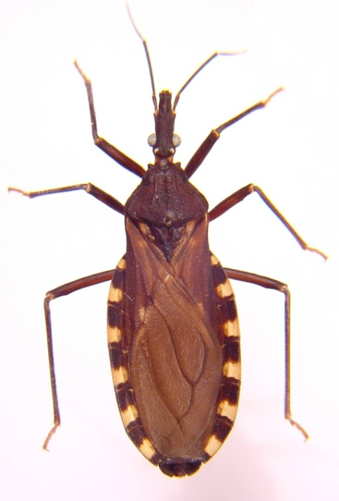
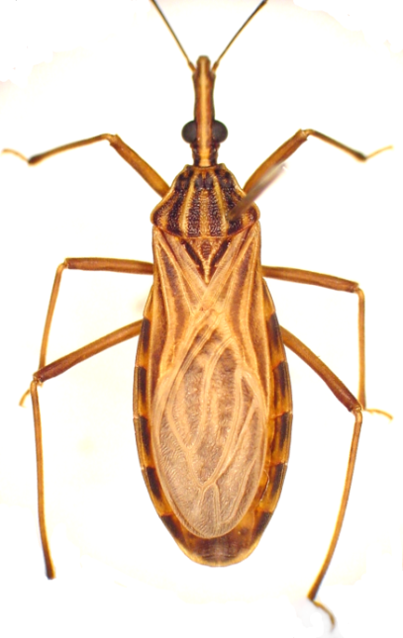
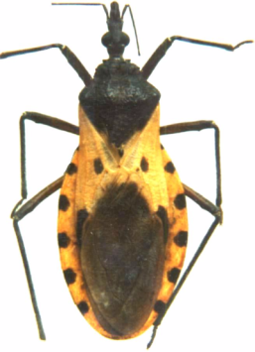
Controle de triatomíneos
Avanços
Transmissão por vetores domiciliados
THE BIG THREE
Triatoma infestans
Rhodnius prolixus
Triatoma dimidiata

Slide 5
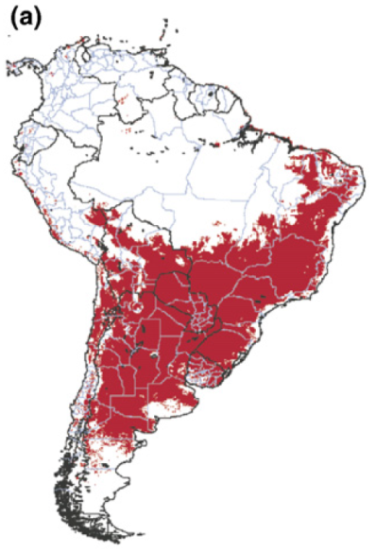
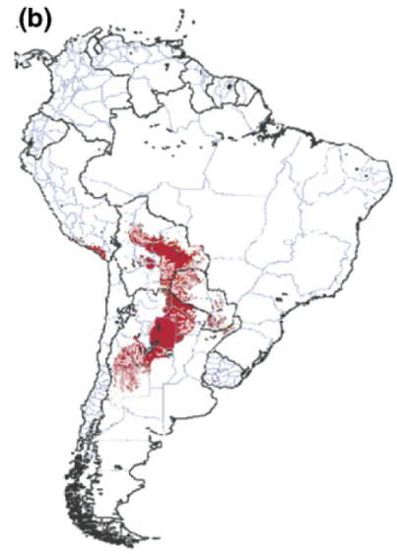
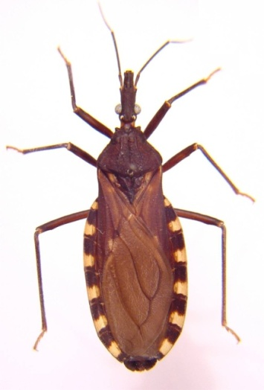
Controle de triatomíneos
Vetores domiciliados – Triatoma infestans

Slide 6
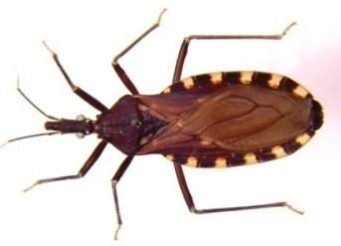
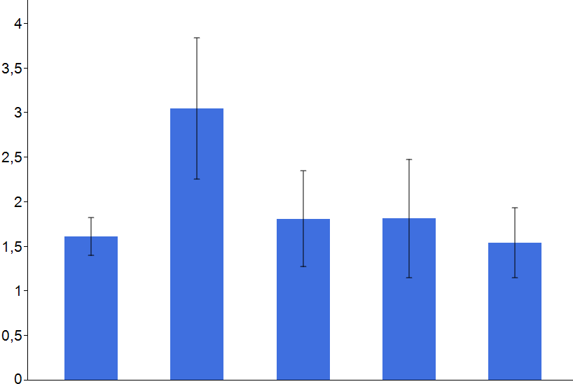
Controle de triatomíneos
Infection prevalence
< 5 years old
(n = 26,447)
2006
2007
2008
2009
2010
~3% Infestation
230-350 cases/year
~700 cases/year
> 3% Infestation

Slide 7
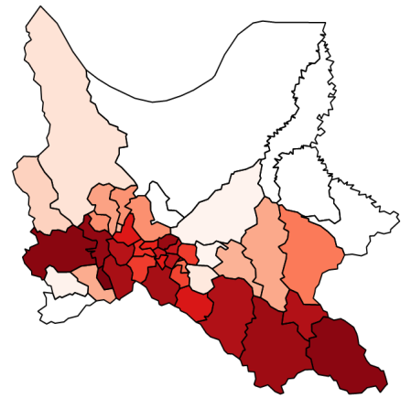
Controle de triatomíneos

Slide 8
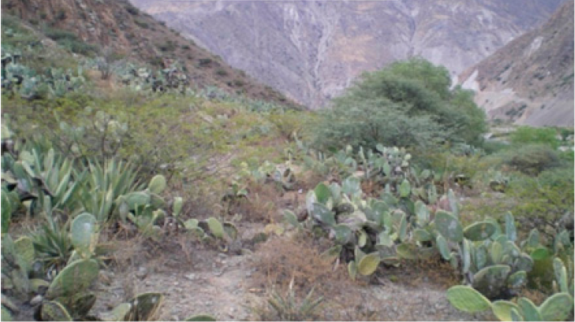
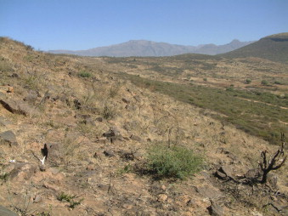
Controle de triatomíneos
Triatoma infestans – Populações silvestres
Noireau et al. 2005 Trends Parasitol
Cortez et al. 2007 Acta Trop

Slide 9
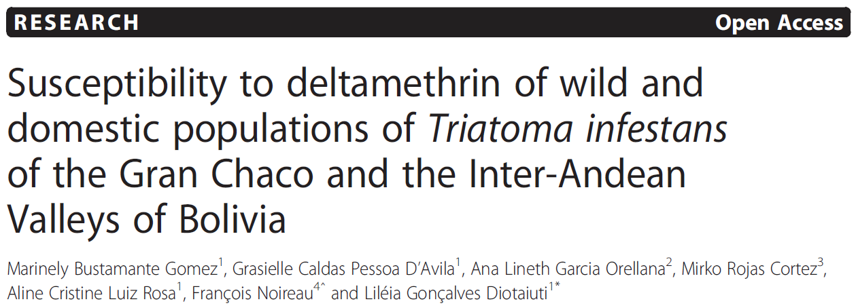
Controle de triatomíneos
Triatoma infestans – Populações resistentes

Slide 10
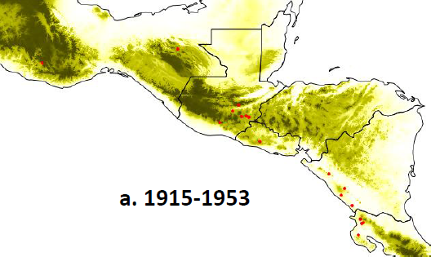
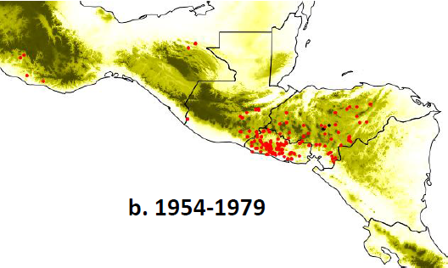
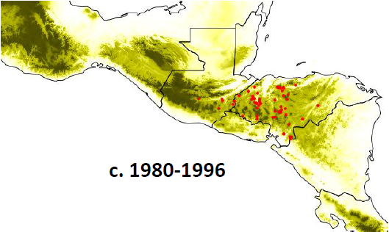
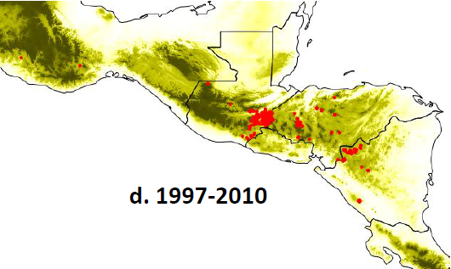
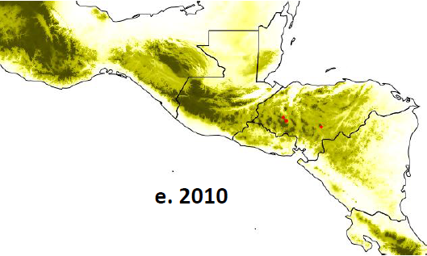
Controle de triatomíneos

Slide 11
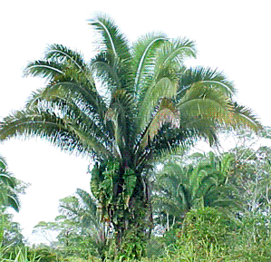
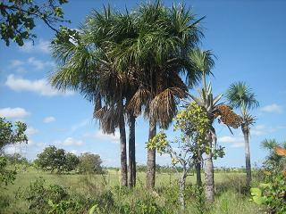
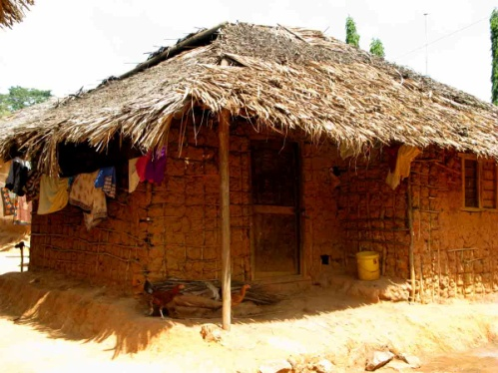
Controle de triatomíneos
Rhodnius prolixus – Populações silvestres
Maracaibo/Magdalena
Venezuelan Coast
Llanos
Central
America

Slide 12
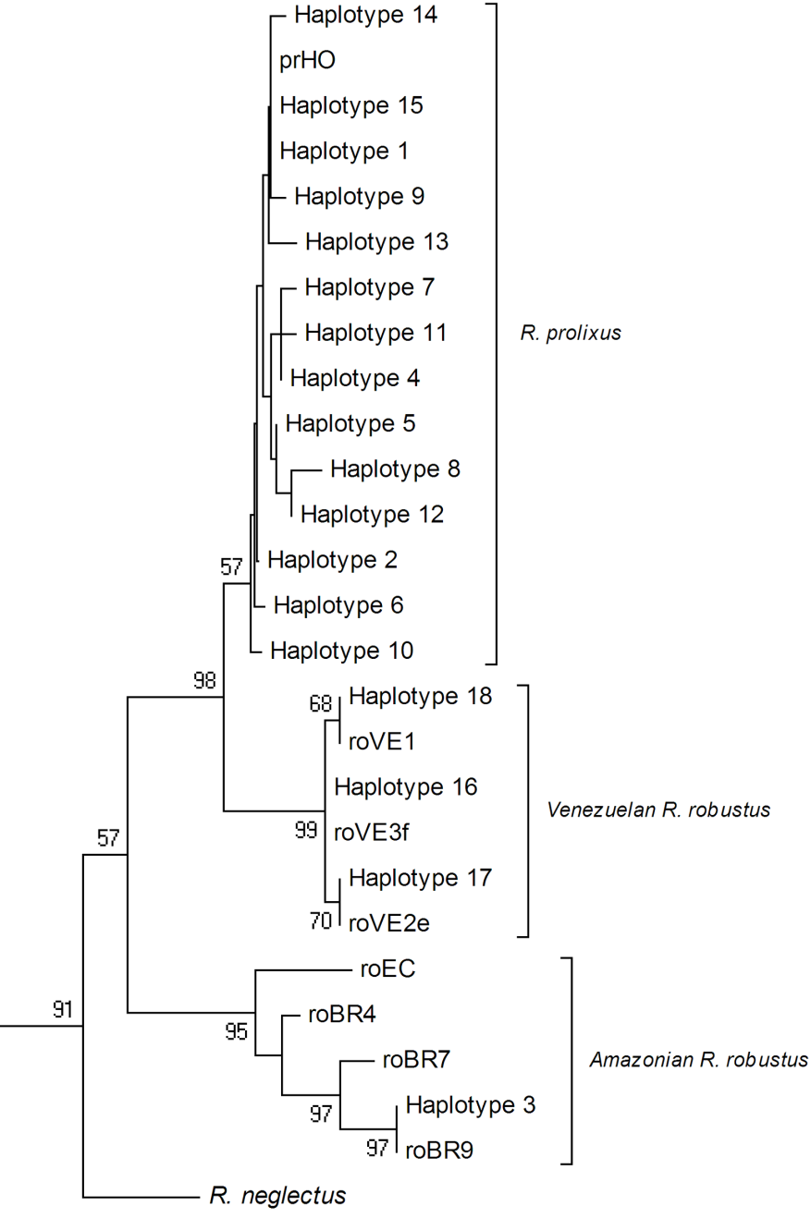
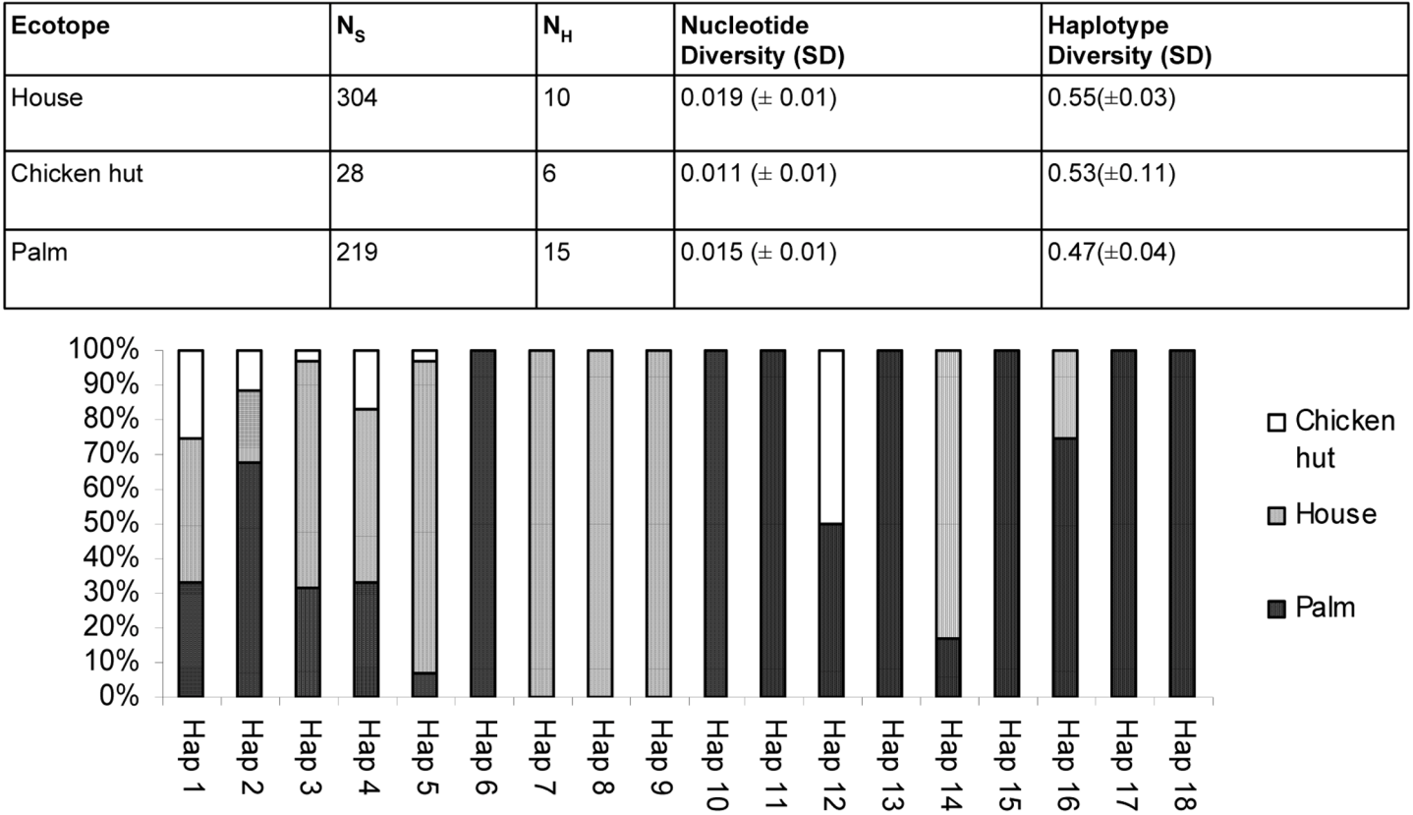
Controle de triatomíneos
Rhodnius prolixus – Populações silvestres

Slide 13
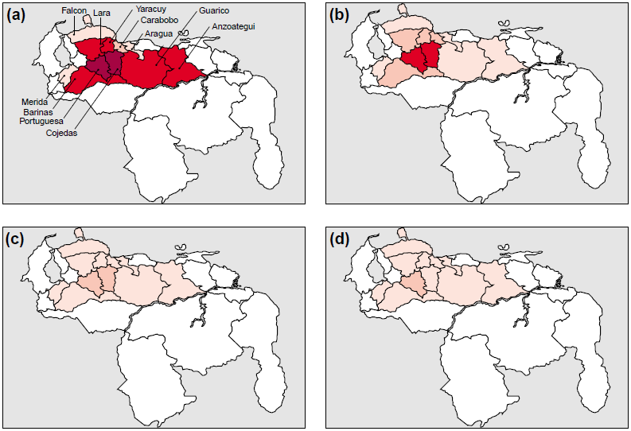
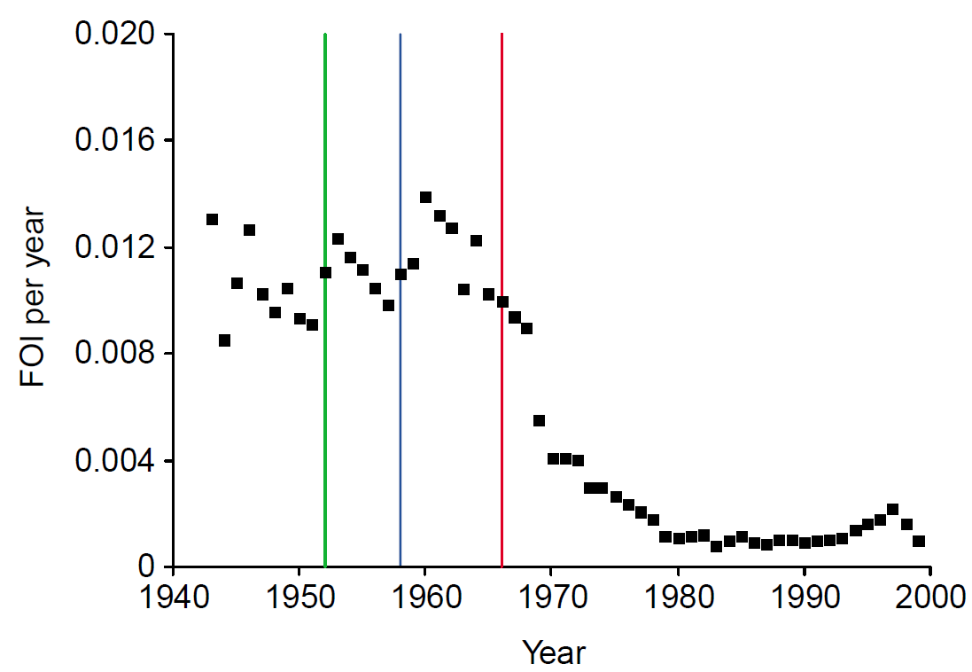
Controle de triatomíneos

Slide 14
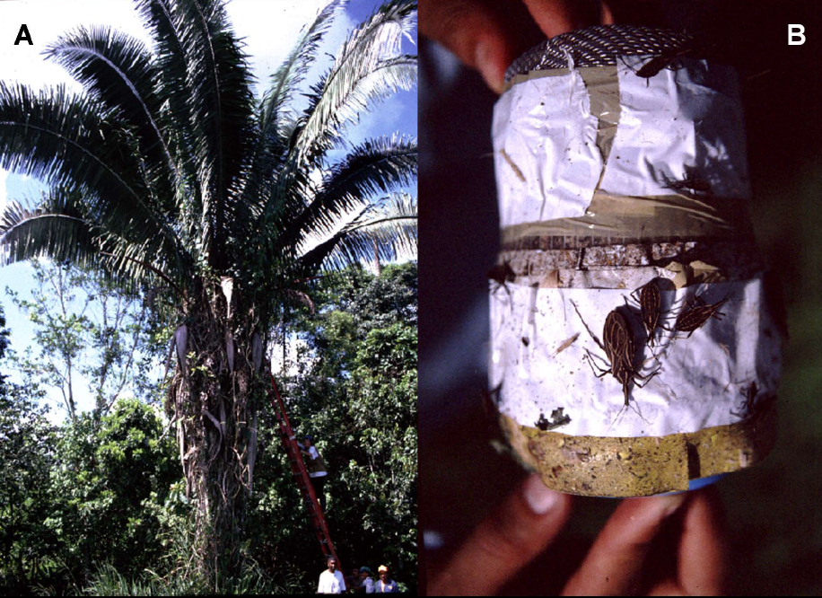
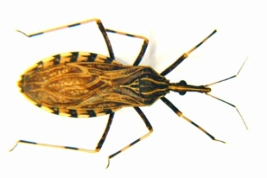
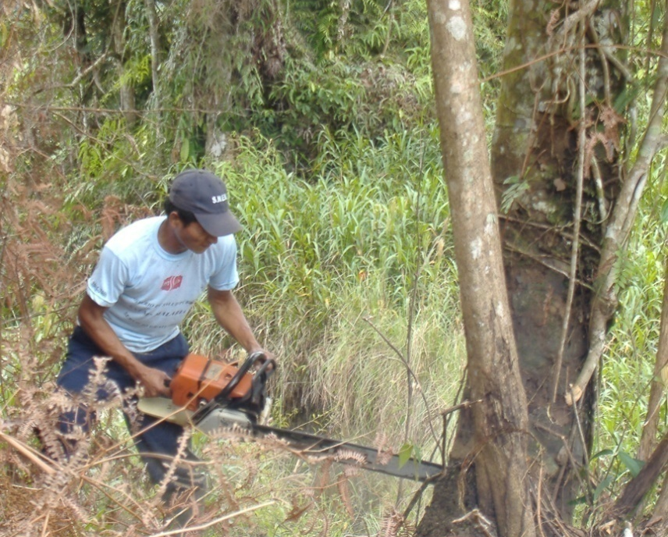
Controle de triatomíneos
7400 palmeiras
50–70%

Slide 15
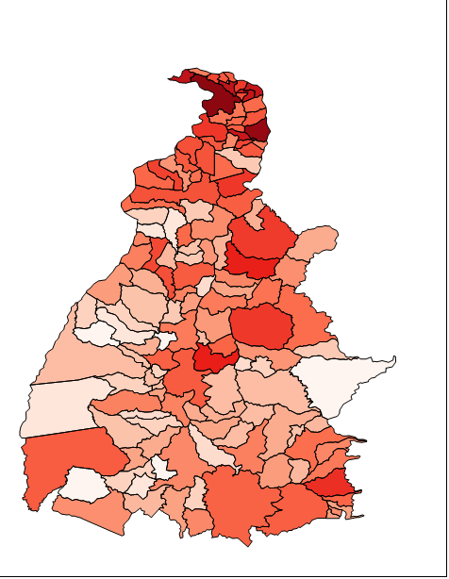
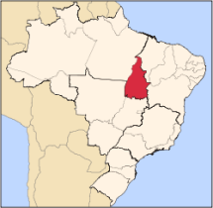
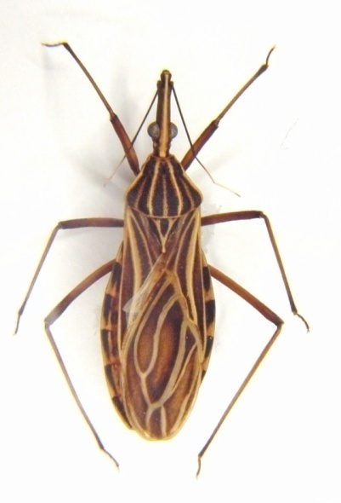
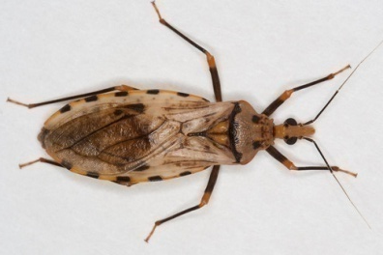
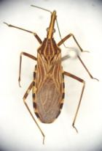
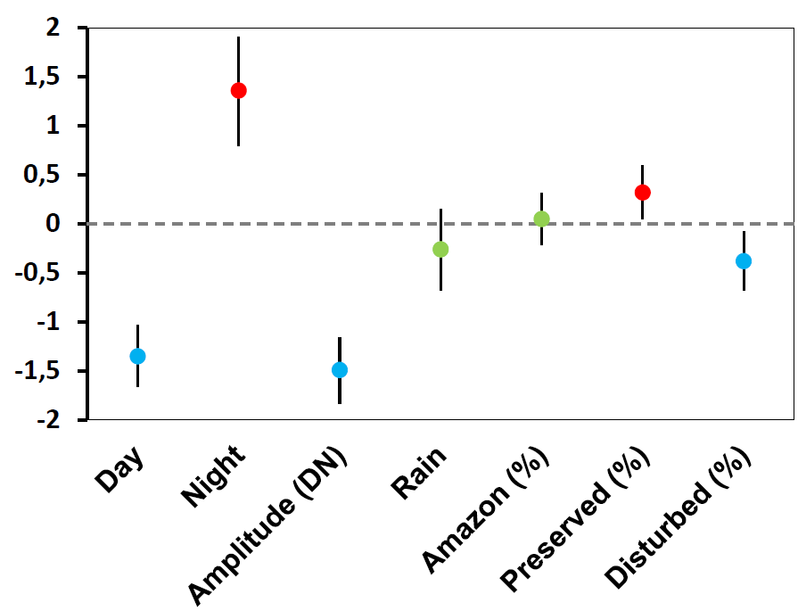
Controle de triatomíneos
SESAU Tocantins, 2005 – 2013
10.966 vetores
1741
10–30% infectados
(Log₁₀)
0
RN Brito, L Diotaiuti, D Gorla, ACF Gomes, RCM Souza, F Abad-Franch

Slide 16
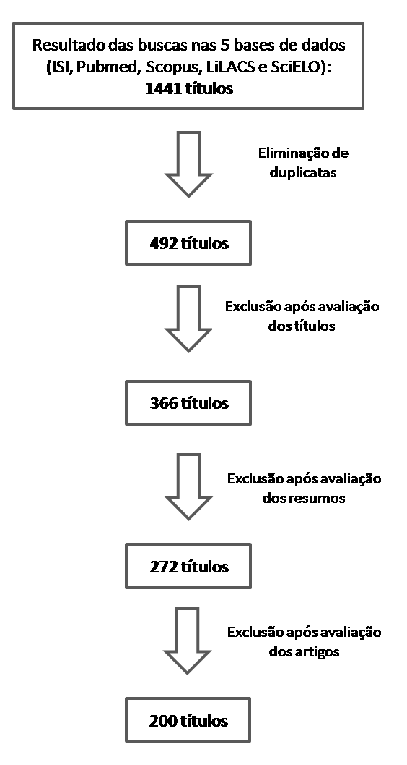
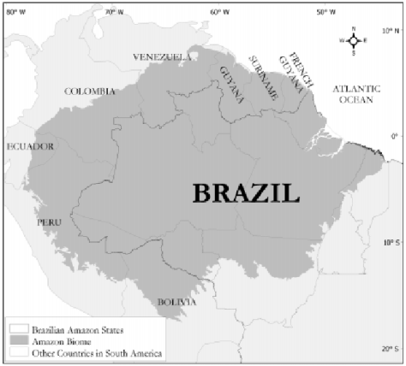
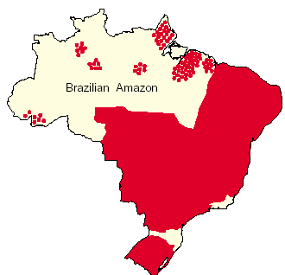
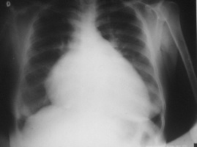
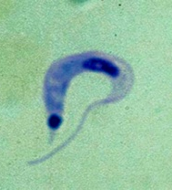
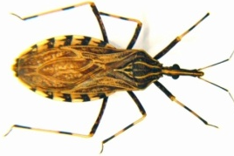
Controle de triatomíneos
The Amazonian vectors – Dangerous?
F Guerra-Silveira, WS Santos, F Abad-Franch
Serological surveys

Slide 17
Controle de triatomíneos
The Amazonian vectors – Dangerous?
F Guerra-Silveira, WS Santos, F Abad-Franch
N=65,582 subjects
N=33,087 subjects
300,000 – 500,000 people infected
Median: 1.90 (IQR 0.73-5.33)
Odds ratio = 2.10
95% CI (1.83, 2.42)

Slide 18
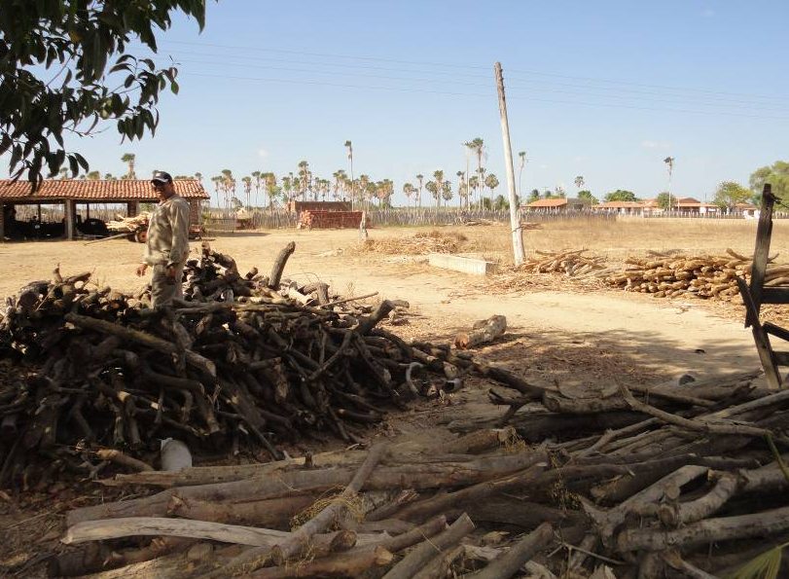
Controle de triatomíneos
Marli M Lima

Slide 19
Controle de triatomíneos
High infestation intensity
Low infestation intensity
Sensitivity

Slide 20
Controle de triatomíneos

Slide 21
Controle de triatomíneos
Notification by residents
Sensing devices
A
A
NR
SDs

Slide 22
Controle de triatomíneos
~64%
~26%
~13%
~14%
Sensitivity
~1.4%

Slide 23
Controle de triatomíneos
SINAN – Ministério da Saúde

Slide 24
Controle de triatomíneos
Triatominae nativos
3000
751
Sensitivity
~65%
800
2273
Sensitivity
~15%
SINAN – Ministério da Saúde

Slide 25
Controle de triatomíneos

Slide 26
Controle de triatomíneos
?

Slide 27
Controle de triatomíneos
Macro-escala
“Silvestres”
“Domésticas”
“Nativas”
“Introduzidas”
ESPÉCIES
ESPÉCIES

Slide 28
Controle de triatomíneos
Meso-escala
“Silvestres”
“Não silvestres”
POPULAÇÕES

Slide 29
Controle de triatomíneos
Micro-escala
“Domésticos”
“Peridomésticos”
FOCOS

Slide 30
Controle de triatomíneos
Controle e vigilância – Escalas
Macro: Eco-regiões
Iniciativas, Programas
Planejamento estratégico
Nativos – Introduzidos
Avaliação
ESPÉCIES
Meso: Paisagens
Descentralização
Estratificação do risco
Táticas: Controle e Vigilância
Avaliação
POPULAÇÕES
Micro: Ecótopos
Local
Aplicar Intervenções
Controle – Manejo – Vigilância
Avaliação
FOCOS

Slide 31
Controle de triatomíneos
2015

Slide 32
Controle de triatomíneos
Controle e vigilância – Estratégias flexíveis
Resultado A
Resultado B
Evento: vetor, caso, denúncia
Investigação:passos a seguir
Resultados:
A, B, C ou D?
Resultado...
Resultado D
AÇÃO
Registro

Slide 33
Controle de triatomíneos
Controle e vigilância – Estratégias flexíveis
Desenvolvimento e validação de uma
ESTRATÉGIA FLEXÍVEL
DE VIGILÂNCIA ENTOMOLÓGICA
Situações de risco
Detecção de casos – Manejo
Estratégias de redução do risco
Pesquisa operacional

Slide 35
Encontro PIDC 2015 – Teresópolis
Centro de Pesquisa René Rachou – Fiocruz
fernando.abad@cpqrr.fiocruz.br

